Slide 1


RENDICIÓN DE CUENTAS DEL ORGANISMO EJECUTIVO
AL TERCER CUATRIMESTRE 2021
NOMBRE COMPLETO DE LA INSTITUCIÓN
A DOS O TRES LÍNEAS

Slide 2

PRINCIPALES ATRIBUCIONES DE LA SESAN
  De conformidad con las normas que regulan su funcionamiento, las principales atribuciones de la SESAN son:
  Establecer los procedimientos de planificación técnica y coordinación entre las instituciones del Estado, la sociedad guatemalteca, las organizaciones no gubernamentales y las agencias de cooperación internacional vinculadas con la seguridad alimentaria y nutricional, en los diferentes niveles del país (nacional, departamental, municipal y comunitario).
  Coordinar la formulación, actualización, ejecución, seguimiento y evaluación del Plan Estratégico Nacional de SAN.
  Apoyar a las instancias ejecutoras en la planificación y programación de los planes sectoriales estratégicos y operativos con acciones priorizadas de acuerdo a la Política Nacional de SAN.
Fuente: Artículo 22 del Decreto 32-2005, Ley del Sistema Nacional de Seguridad Alimentaria y Nutricional

Slide 3
PRINCIPALES OBJETIVOS DE LA SESAN
  En cumplimiento de sus atribuciones y para satisfacer las necesidades de la población, SESAN debe cumplir con los siguientes objetivos:
  Mejorar los procesos de coordinación y articulación del SINASAN
  Aumentar el nivel de gobernanza en los diferentes territorios a través de las comisiones de SAN
  Desarrollar y ejecutar el programa de capacitación interna y externa que promueva el cambio de comportamiento
  Diseñar la nueva estructura de la Secretaría, que incluya la sostenibilidad financiera
  Ejecutar la estrategia de comunicación y sensibilización para el cambio de comportamiento
Fuente: Plan Estratégico Institucional (PEI) 2017 – 2021.

Slide 4

RENDICIÓN DE CUENTAS
PARTE GENERAL
AL TERCER CUATRIMESTRE 2021

Slide 5
CIFRAS GENERALES DEL PRESUPUESTO AL TERCER CUATRIMESTRE 2021
  Presupuesto vigente total:
  Presupuesto ejecutado (utilizado):
  Saldo por ejecutar
  (por utilizar):
  Q. 47.6 millones
  Q. 46.8 millones
  Q. 0.8 millones

Slide 6
CIFRAS GENERALES DEL PRESUPUESTO AL TERCER CUATRIMESTRE 2021
  98.3%
  Porcentaje de ejecución:

Slide 7
¿EN QUÉ UTILIZA EL DINERO SESAN?
Los fondos se utilizan principalmente en la adquisición de diferentes bienes o servicios que son necesarios para cumplir con las finalidades de la institución.
Para mostrar de forma ordenada a la población en qué se utiliza el dinero, el gasto del sector público se muestra por grupos de gasto.
El gasto de SESAN se divide
en 6 grupos

Slide 8
EJECUCIÓN PRESUPUESTARIA POR GRUPO DE GASTO AL TERCER CUATRIMESTRE 2021

Slide 9
¿CUÁL ES LA IMPORTANCIA DEL PAGO DE SERVIDORES PÚBLICOS?
En SESAN los fondos utilizados para el pago de servidores públicos (grupo 0), aunque este, se clasifica como un gasto de funcionamiento, en realidad, constituye el medio para prestar servicios de coordinación a las entidades públicas que integran el CONASAN, y con ello, satisfacer las necesidades coordinación y monitoreo de la seguridad alimentaria y nutricional; a través de la contratación de monitores municipales y personal administrativo que brinda los servicios de coordinación, monitoreo y evaluación de la seguridad alimentaria y nutricional del país.
Durante el cuatrimestre reportado, SESAN atendió y dio cobertura a los 22 departamentos del país.

Slide 10
PAGO DE SALARIOS A SERVIDORES PÚBLICOS A LA FECHA
Presupuesto vigente total para el pago de servidores públicos
  Q. 39.1 MILLONES
Presupuesto utilizado al TERCER cuatrimestre 2021 para el pago de servidores públicos
  Q. 38.8 MILLONES
Presupuesto pendiente de utilizar para el pago de servidores públicos
  Q. 0.3 MILLONES
Este rubro constituye el 82.2% del total del presupuesto vigente de SESAN.

Slide 11
¿EN QUÉ INVIERTE SESAN?
La SESAN invierte en la adquisición de equipo y licencias de programas para computadoras, entre otros, que sirven para mantener la comunicación y coordinación institucional e interinstitucional, crucial para la articulación, monitoreo, sistematización, control de procesos y mapeo de acciones de seguridad alimentaria y nutricional, entre otros.
Durante el cuatrimestre reportado destaca la adquisición de equipo informático: firewall (cortafuegos), puntos de red, computadoras y scanner para sede central.
La inversión se divide principalmente en adquisición de equipo.

Slide 12
MONTO UTILIZADO EN INVERSIÓN A LA FECHA
Presupuesto vigente total para la inversión
  Q. 105,959.00
Presupuesto utilizado al tercer cuatrimestre 2021 para la inversión
  Q. 105,343.14
Presupuesto pendiente de utilizar para la inversión
  Q. 615.86
Este rubro constituye el 0.2% del total del presupuesto de SESAN.

Slide 13
¿QUÉ FINALIDADES ATIENDE SESAN?
Los recursos públicos se utilizan con fines específicos para el cumplimiento de los objetivos sociales y económicos del Estado que impactan directamente en la población.
Cada entidad atiende y prioriza las finalidades que le corresponden de conformidad con la ley. En el caso de SESAN destina su presupuesto a Servicios Públicos Generales.
La finalidad que se atiende es Servicios Públicos Generales, con un 100.0% del presupuesto total de SESAN.

Slide 14
EJECUCIÓN PRESUPUESTARIA POR FINALIDAD AL TERCER CUATRIMESTRE 2021

Slide 15
RENDICIÓN DE CUENTAS
RESULTADOS ESPECÍFICOS
DEL TERCER CUATRIMESTRE 2021

Slide 16

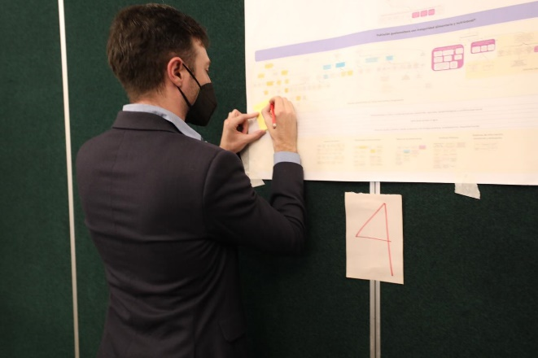
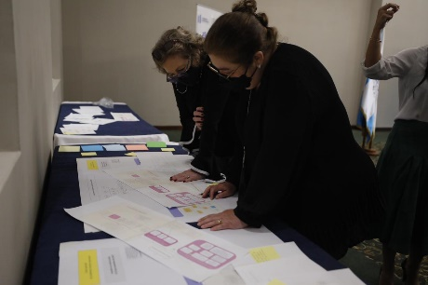
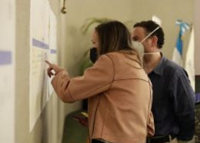
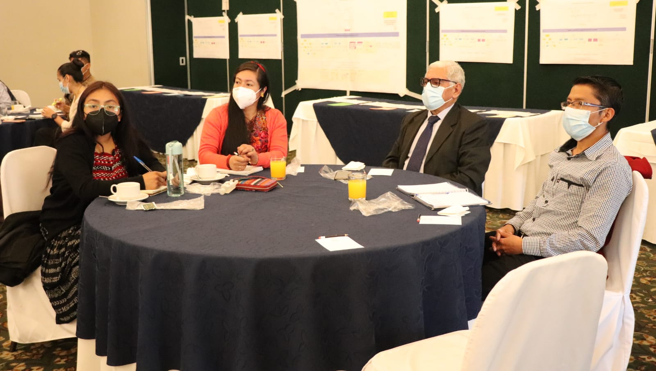
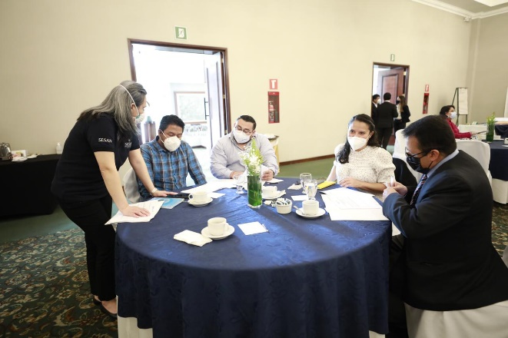
PRINCIPALES RESULTADOS Y AVANCES
Actualización de la Política Nacional de Seguridad Alimentaria y Nutricional (POLSAN)
Elaboración y validación del árbol de problemas y el árbol nacional de objetivos de la POLSAN, así como su validación por medio de talleres, dirigidos a diversos sectores de la sociedad guatemalteca representados en el Grupo Institucional de Apoyo (GIA); sector privado; Instancia de Consulta y Participación Social (INCOPAS) e instituciones de gobierno.
Fuente: SESAN

Slide 17
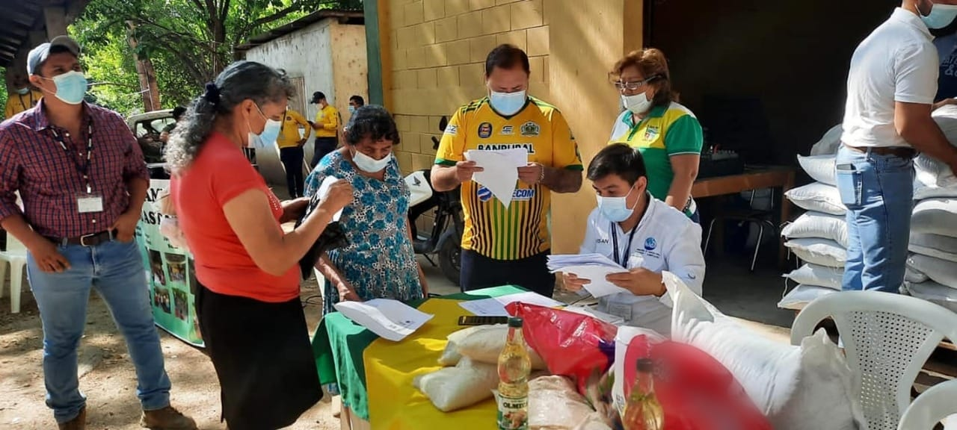
PRINCIPALES RESULTADOS Y AVANCES
Expedientes de gestión de Asistencia Alimentaria ante MAGA/VISAN
Intervenciones | Familias | Raciones solicitadas
Familias con niños diagnosticados en estado de desnutrición aguda (NDA) | 7,588 | 22,764
Familias con Medidas Cautelares (MC) | 898 | 10,824
Familias con Medidas Judiciales/Transitorias (MJ/MT) | 15,149 | 18,222
Familias afectadas por eventos naturales (emergencia de InSAN) | 55,116 | 55,116
Familias en riesgo de InSAN | 68,232 | 68,232
TOTAL | 146,983 | 175,158
Fuente: SESAN

Slide 18
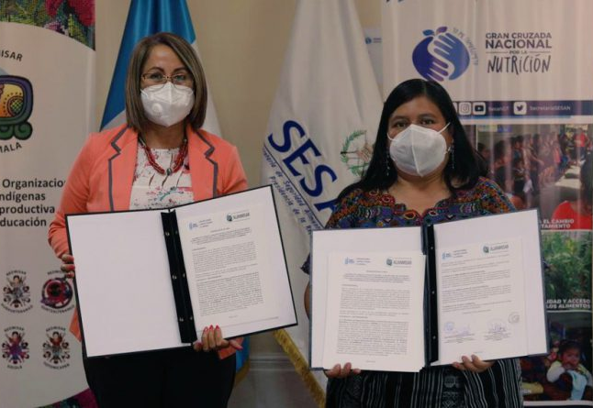
PRINCIPALES RESULTADOS Y AVANCES
Gestión de la cooperación para atención a la seguridad alimentaria y nutricional
Suscripción de 23 documentos de cooperación técnica y financiera o actualización de los mismos, de los cuales siete se suscribieron en el último cuatrimestre:
Cuatro convenios:
  Fundación Visión Mundial Guatemala
  Unión Europea
  Centro Agronómico Tropical de Investigación y Enseñanza (CATIE)
Dos Acuerdos de Trabajo Conjunto:
  Observatorio en Salud Sexual y Reproductiva (OSAR)
  Alianza Nacional de Organizaciones de Mujeres Indígenas por la Salud Reproductiva, Nutrición y Educación (ALIANMISAR)
Un Cruce de cartas:
  Breakthrough Action
Fuente: SESAN

Slide 19
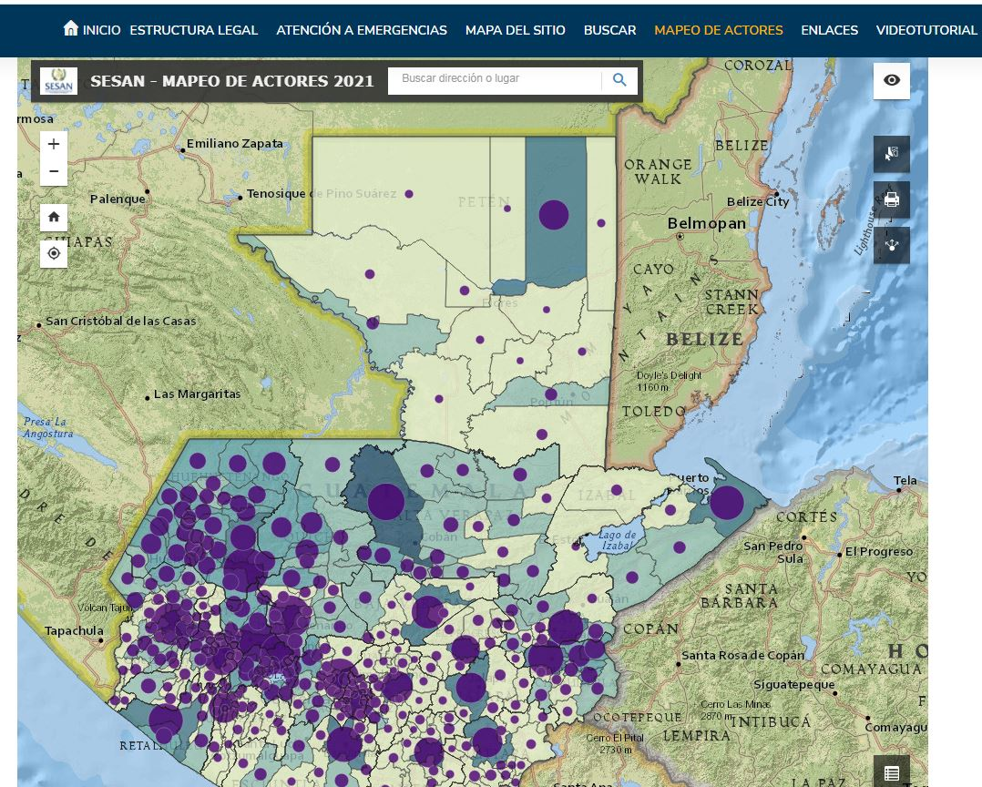
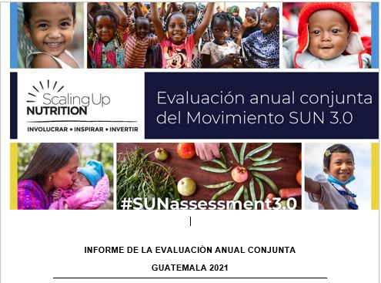
PRINCIPALES RESULTADOS Y AVANCES
Mapeo de actores del SINASAN 2021
Movimiento Fomento por la Nutrición (SUN)
Fuente: SESAN
Informe de seguimiento a las acciones realizadas en el marco del SUN y Evaluación Conjunta 2021, coordinada con representantes de academia, donantes, sociedad civil, gobierno, cooperantes y sector empresarial.
Identifica los programas y proyectos de las organizaciones nacionales e internacionales que tiene presencia en el país

Slide 20
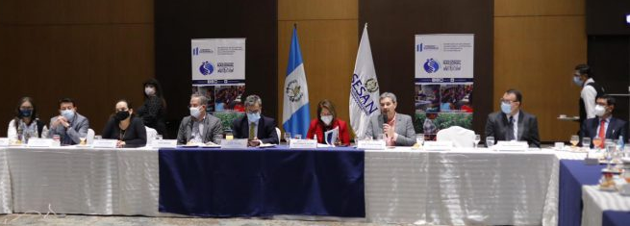
PRINCIPALES RESULTADOS Y AVANCES
Costeo de Intervenciones de la GCNN a través del Programa Conjunto (PC)
“Fortaleciendo la arquitectura financiera para la financiación de la Gran Cruzada Nacional por la Nutrición de Guatemala”
Fuente: SESAN
A inicios del tercer cuatrimestre del año, se logró costear 29 intervenciones de las cinco líneas de acción de la GCNN y se realizó una adaptación del modelo conceptual y prescriptivo de la malnutrición a través del trabajo conjunto con las instituciones de gobierno involucradas, además del costo se han definido brechas en los servicios para proporcionar escenarios de implementación.

Slide 21
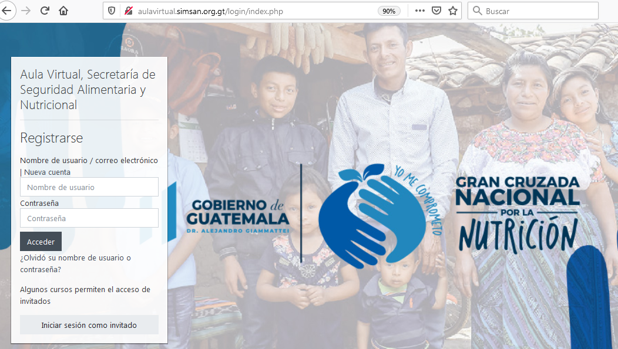
PRINCIPALES RESULTADOS Y AVANCES
Curso virtual de la de la Gran Cruzada Nacional por la Nutrición
Con el propósito de continuar fortaleciendo las competencias y habilidades de los representantes del SINASAN, se desarrollaron la quinta y sexta cohorte del Curso Virtual GCNN, logrando la capacitación de 458 representantes de ministerios, secretarías, municipalidades, cooperación internacional y sociedad civil.
Fuente: SESAN

Slide 22
PRINCIPALES RESULTADOS Y AVANCES
Monitoreo y Evaluación
Identificación de 35 indicadores de proceso para el monitoreo de las intervenciones de la GCNN
Monitoreo del Alimento Complementario Fortificado (ACF) “Nutri Niños”, con seis informes generados en el años, de los cuales tres corresponden al último cuatrimestre
6,917 visitas domiciliares a niños y niñas con desnutrición aguda diagnosticados y tratados por el MSPAS (Monitoreo de la Desnutrición Aguda –MODA-) , de las cuales 917 fueron realizadas en el último cuatrimestre
Monitoreo de la Gobernanza en SAN, que permitió la evaluación y ranking de 334 municipios, así como de los 22 departamentos del país
Evaluación externa de impacto de la GCNN 2020-2024 (INCAP, SESAN e INE)
Avance acumulado al último cuatrimestre: 77% de sectores cartográficos, 66% de los hogares y 59% del total de niños y niñas de la muestra planificada

Slide 23
Seguimiento a la ejecución financiera del Plan Operativo de Seguridad Alimentaria y Nutricional POASAN 2021
Información al 31/12/2021.
Fuente: SICOIN R00804768.rpt. CIV: SIGES R00818630.rpt. SBS: Reporte paralelo elaborado por la SBS, fuente SIGES y SICOIN

Slide 24
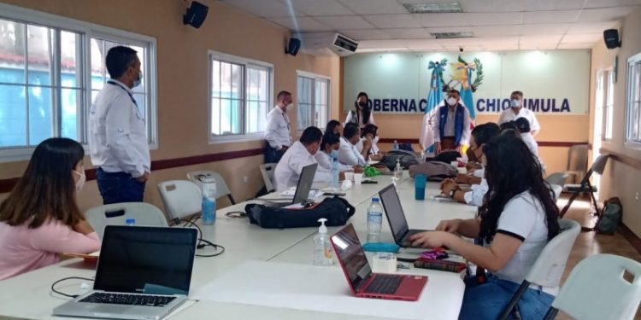
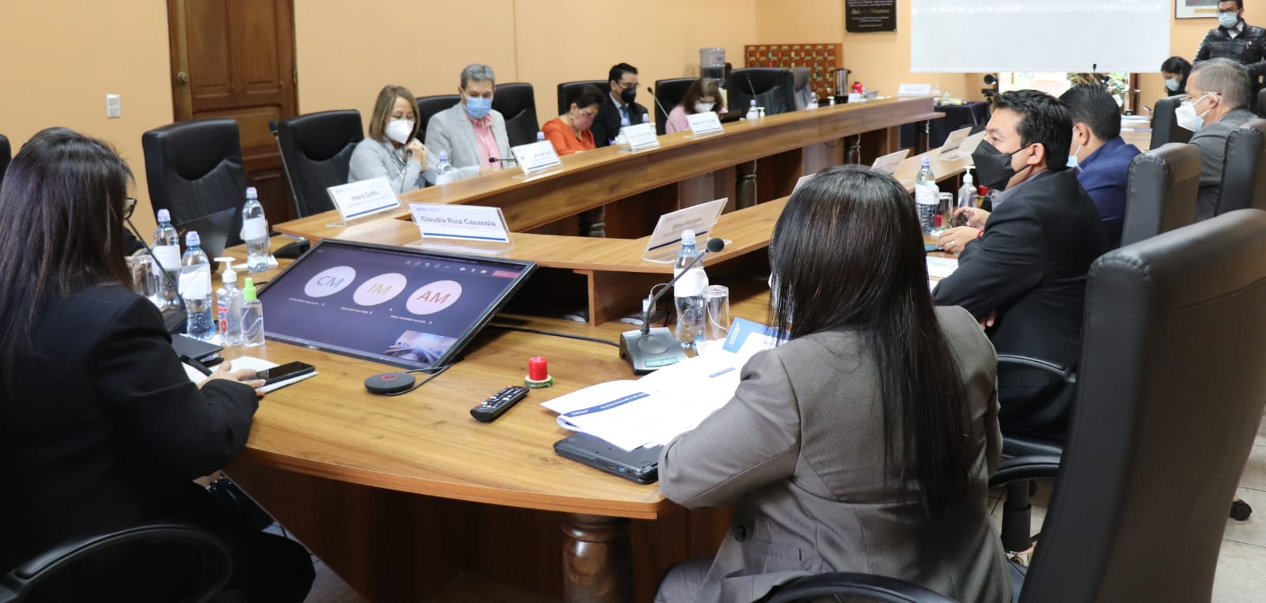
PRINCIPALES RESULTADOS Y AVANCES
Proyecto Crecer Sano
Apoyo al Programa Acompáñame a Crecer
Fuente: SESAN
En el último cuatrimestre se capacitaron 126 técnicos de SESAN de los siete departamentos priorizados por este proyecto sobre temas relacionados a la prevención de la desnutrición crónica.
Promoción de las acciones de los CECODII en 10 municipios del país, en el ámbito de la COMUSAN
12 capacitaciones a voluntarias, mujeres embarazadas y madres de niños menores de cuatro años de edad, en los departamentos de Alta Verapaz, Chiquimula, Sololá y Totonicapán.
Actualización de 15 mapeos de actores comunitarios

Slide 25
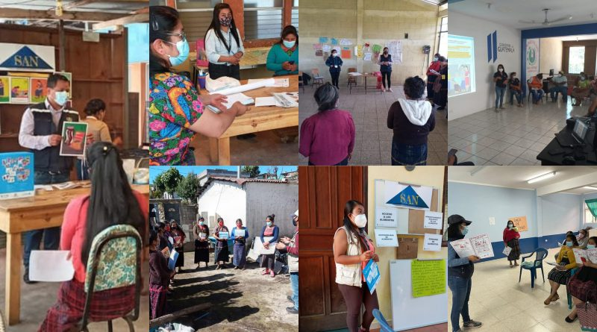
PRINCIPALES RESULTADOS Y AVANCES
Diplomado universitario de Comunicación para el Cambio Social y de Comportamiento para las 114 COMUSAN de los municipios priorizados por la GCNN
Aval y el apoyo técnico de la Universidad Rafael Landívar y de UNICEF
517 participantes promovidos
Formulación de 10 planes departamentales y 114 municipales para la implementación de la Estrategia de comunicación para el Cambio Social y de Comportamiento de la GCNN
Fuente: SESAN

Slide 26
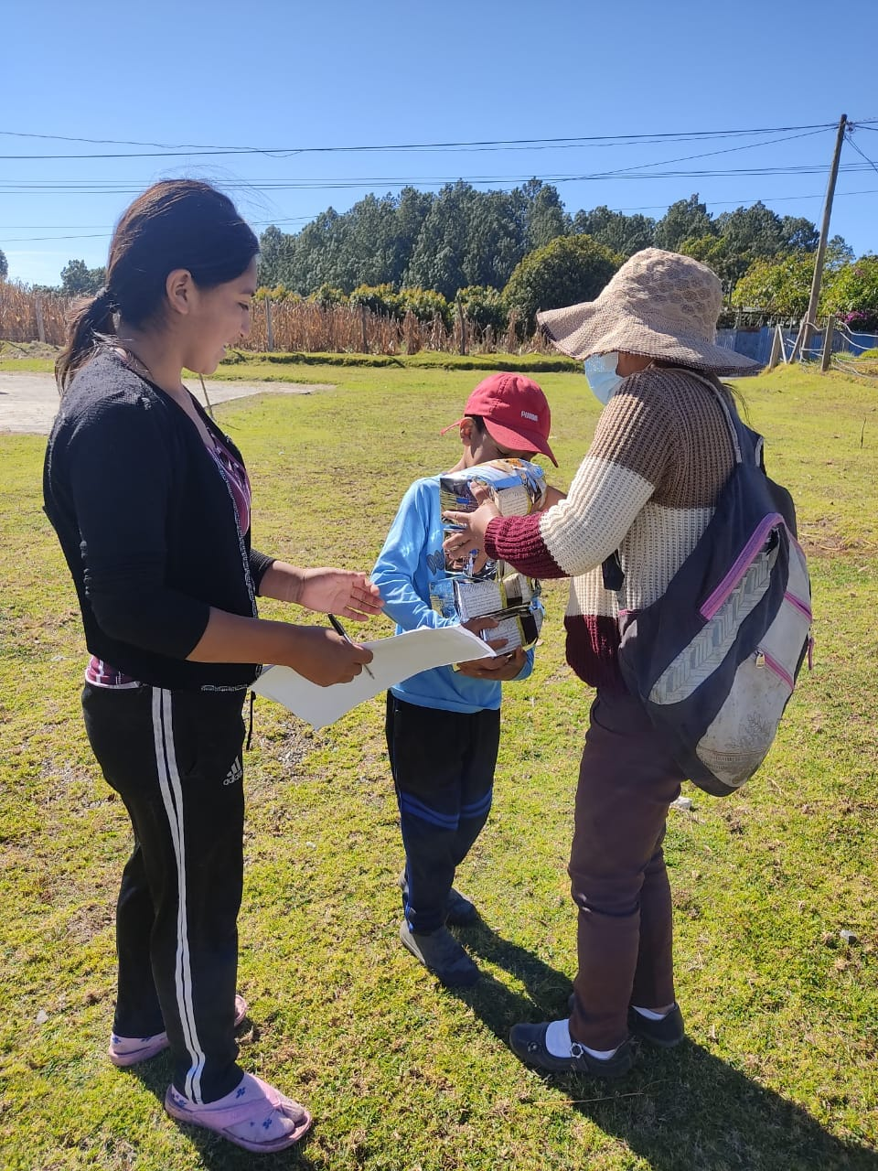
PRINCIPALES RESULTADOS Y AVANCES
Apoyo técnico, logístico y operativo al MSPAS, para la entrega de Alimento Complementario Fortificado (ACF)
3,645,530 bolsas de ACF han sido entregadas por MSPAS a la población beneficiaria, de las cuales 709,307 se entregaron en el último cuatrimestre.
Gracias al trabajo conjunto entre SESAN, MIDES y MSPAS se estima que 704,018 niños y niñas menores de seis años de edad fueron beneficiados durante todo el año 2021.
Fuente: SESAN

Slide 27
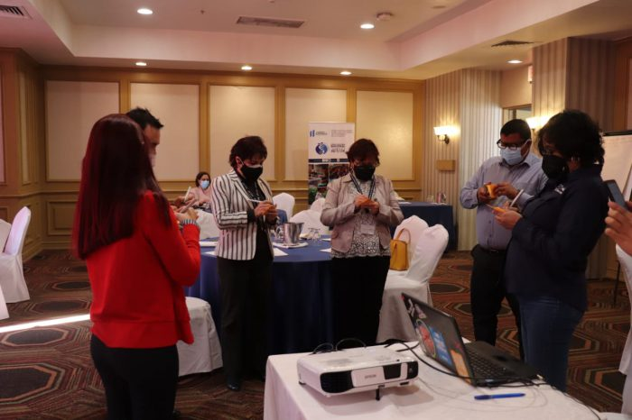
PRINCIPALES RESULTADOS Y AVANCES
Comunicación en Seguridad Alimentaria y Nutricional
Información pública institucional
De 116 solicitudes recibidas de información pública, recibidas en 2021, durante el último cuatrimestre se recibieron 27 solicitudes (15 realizadas por hombres y 12 por mujeres), de las cuales 22 se resolvieron de forma positiva y cinco se declararon con inexistencia de información.
Todas las solicitudes se respondieron en el tiempo que estipula la Ley de Acceso a la Información Pública.
Fuente: SESAN
Reactivación de la mesa de comunicadores en SAN
Sensibilización a la población sobre la importancia de la SAN en Guatemala, por medio de 9,307 publicaciones en redes sociales, con alcance de 3,885,465 personas durante el año 2021, de los cuales 3,100 corresponden al último cuatrimestre del año

Slide 28
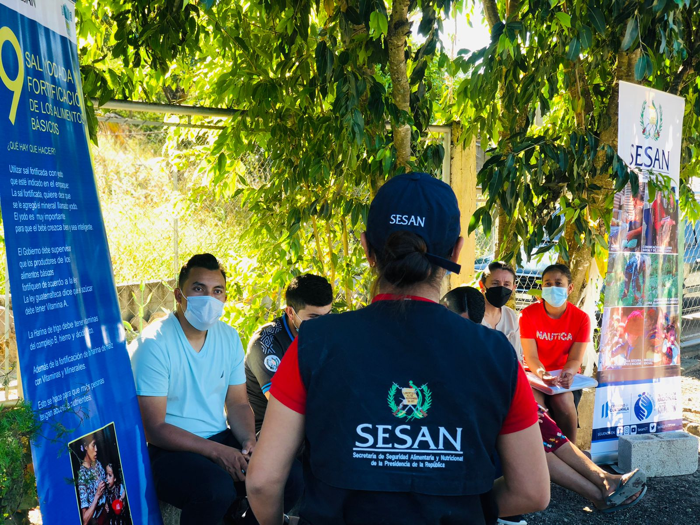
PRINCIPALES RESULTADOS Y AVANCES
Fortalecimiento del SINASAN en el marco de la Gobernanza en SAN
A nivel nacional se cuenta con 22 CODESAN y 334 COMUSAN activas y funcionando con la participación de representantes de gobierno, municipalidades, ONG`s, cooperantes internacionales, sociedad civil y organizaciones locales.
Comisión | Reuniones en el último cuatrimestre | Reuniones acumuladas en el año
CODESAN | 90 | 262
COMUSAN | 1,275 | 3,892
Fuente: SESAN

Slide 29
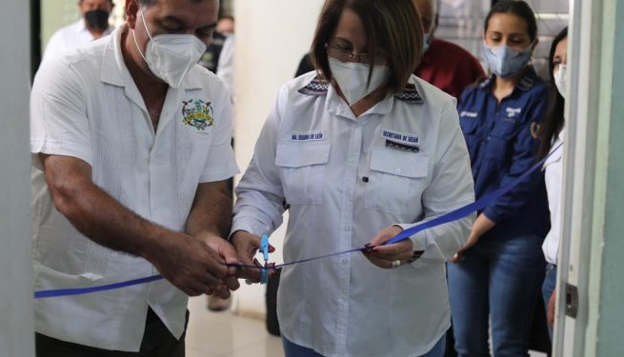
PRINCIPALES RESULTADOS Y AVANCES
Promoción para la apertura o reactivación de OMSAN y DIMSAN
A nivel nacional se cuenta con 105 Oficinas Municipales de SAN (OMSAN) y 22 Direcciones Municipales de SAN, de las cuales 15 OMSAN y 1 DIMSAN se aperturaron o reactivaron en el último cuatrimestre
Departamento | OMSAN | DISAN/DIMSAN
Alta Verapaz | 0 | 1
Escuintla | 6 | 0
Huehuetenango | 2 | 0
Petén | 1 | 0
Quetzaltenango | 1 | 0
Sacatepéquez | 1 | 0
Sololá | 2 | 0
Suchitepéquez | 2 | 0
Total | 15 | 1
Fuente: SESAN

Slide 30
RENDICIÓN DE CUENTAS
CONSOLIDADO DE LOGROS INSTITUCIONALES

Slide 31
CONSOLIDADO DE LOGROS INSTITUCIONALES
Proceso de actualización de la Política Nacional de SAN (POLSAN)
  Más de 4,000 actores consultados en todos los órganos del SINASAN
  Ocho talleres regionales de consulta a instancias gubernamentales, no gubernamentales y sociedad civil
  Consulta a 60 especialistas o referentes en SAN
  Árbol nacional de problemas y árbol nacional de objetivos construidos con todos los aportes, los cuales fueron validados en cuatro talleres de trabajo con instancias del SINASAN
Gestión de 26 expedientes ante MAGA/VISAN de asistencia alimentaria para la atención de 146,983 familias con 175,158 raciones de alimentos
Gestión de la cooperación para atención a la seguridad alimentaria y nutricional, por medio de:
  Suscripción de 23 documentos (convenios, cartas de entendimientos, adendas, acuerdos, cruce de cartas y otros)
  Mapeo consolidado de actores del SINASAN
  Informe de seguimiento a las acciones realizadas en el marco del Movimiento Fomento por la Nutrición (SUN) y Evaluación Conjunta 2021
Capacitaciones realizadas:
  Participación de 458 personas en el curso virtual de la GCNN
  Asistencia técnica en formación de competencias de SAN y malnutrición a 792 personas de instituciones públicas
  Asistencia técnica a 684 personas en temas de prevención de la desnutrición crónica

Slide 32
CONSOLIDADO DE LOGROS INSTITUCIONALES
En el marco del Programa Conjunto “Fortaleciendo la arquitectura financiera para la financiación de la Gran Cruzada Nacional por la Nutrición de Guatemala” se logró:
  Costeo de 29 intervenciones de las cinco líneas de acción de la GCNN
  Adaptación del modelo conceptual y prescriptivo de la malnutrición
  Definición de brechas en los servicios para proporcionar escenarios de implementación
Monitoreo y Evaluación
  Plan de Monitoreo y Evaluación de la GCNN, con 35 indicadores de proceso, 107 indicadores de resultado y cinco indicadores de impacto, con sus respectivas fichas técnicas
  Un informe de avance del Plan para la Atención del Hambre Estacional (PAHE) 2021
  Seis informes sobre el Monitoreo del Alimento Complementario Fortificado (ACF) “Nutri Niños” y un informe del sondeo semanal de disponibilidad de ACF en los servicios de salud
  6,917 visitas domiciliares a niños y niñas con desnutrición aguda diagnosticados y tratados por el MSPAS
  Evaluación y ranking de Gobernanza en SAN de 334 municipios y 22 departamentos del país
  77% de sectores cartográficos, 66% de los hogares y 59% del total de niños y niñas de la muestra planificada en la evaluación externa de impacto de la GCNN 2020-2024 (INCAP, SESAN e INE)
  Dos informes de avance de indicadores del Proyecto Crecer Sano
  Tres pronósticos de Seguridad Alimentaria y Nutricional
  Clasificación Integrada de la Seguridad Alimentaria en fases (CIF) –Análisis de la Inseguridad Alimentaria Aguda-
    3.5 millones de personas en crisis o emergencia (situación actual mayo – agosto 2021)
    2.5 millones de personas en crisis o emergencia (situación proyectada septiembre 2021 – enero 2022)

Slide 33
CONSOLIDADO DE LOGROS INSTITUCIONALES
Planificación operativa del Sistema Nacional de SAN:
  Reprogramación del POASAN 2021
  Formulación del Anteproyecto del POASAN para el año 2022, aprobado por CONASAN, con un monto de Q. 6,011,363,886.00
  Seguimiento a la ejecución financiera y avances en las metas físicas del POASAN 2021, por medio reportes mensuales. Al 31 de diciembre de 2021 el POASAN alcanzó el 91.11% de ejecución financiera de las estructuras presupuestarias que vincularon las 17 instituciones que lo integran
  Aprobación y seguimiento al Plan para la Atención del Hambre Estacional (PAHE) 2021.
En el marco del Proyecto Crecer Sano:
  Capacitación a 126 técnicos de SESAN de siete departamentos
  Adquisición y distribución de 1,112 kits de herramientas de salud y nutrición (mochila azul)
  Diagnóstico de percepción de la desnutrición crónica a servidores públicos, con la participación de 312 personas

Slide 34
CONSOLIDADO DE LOGROS INSTITUCIONALES
Estrategia de comunicación para el Cambio Social y de Comportamiento de la GCNN
  Documento que describe la estrategia
  Diplomado universitario, en coordinación con UNICEF y con el aval técnico de Universidad Rafael Landívar, dirigido a los integrantes de las 114 COMUSAN de los municipios priorizados por la GCNN
    517 personas promovidas
    10 planes departamentales y 114 municipales formulados para la implementación de esta estrategia
Fortalecimiento de la Gobernanza en SAN a nivel nacional:
  22 Comisiones Departamentales de SAN (CODESAN)
  334 Comisiones Municipales de SAN (COMUSAN)
  Promoción para la activación o reactivación de 127 instancias municipales de SAN (OMSAN/DISAN/DIMSAN)

Slide 35
RENDICIÓN DE CUENTAS
TENDENCIAS Y DESAFÍOS

Slide 36

¿QUÉ TENDENCIA MUESTRA EL USO DE LOS RECURSOS PÚBLICOS?
Los datos obtenidos durante el periodo reportado permiten establecer que la ejecución del presupuesto se caracterizó principalmente por el fortalecimiento del recurso humano, tanto a nivel central, pero especialmente local por medio de las delegaciones departamentales de SESAN, considerando que debido a la naturaleza de la institución, se realizan acciones de coordinación y articulación de todo el Sistema Nacional de SAN.
En el siguiente año se espera que SESAN disponga de los recursos públicos necesarios para el fortalecimiento de la Gobernanza en Seguridad Alimentaria y Nutricional.

Slide 37

¿QUÉ RESULTADOS SE OBTUVIERON EN EL MARCO DE LA PGG?
La Política General de Gobierno (PGG) es el plan de acción del Gobierno de Guatemala, en donde se plasman los objetivos estratégicos y los lineamientos de las políticas públicas. La SESAN, durante el cuatrimestre reportado colaboró con el cumplimiento de la PGG mediante:
Formulación de 10 planes departamentales y 114 municipales para la implementación de la Estrategia de comunicación para el Cambio Social y de Comportamiento de la GCNN
Apoyo técnico, logístico y operativo al MSPAS para la entrega de 709,307 bolsas de Alimento Complementario Fortificado (ACF) para beneficio de niños y niñas menores de seis años de edad
458 personas promovidas en el curso virtual de la Gran Cruzada Nacional por la Nutrición y 126 técnicos de SESAN capacitados en temas relacionados a la prevención de la desnutrición crónica
Se logró la apertura o reactivación de 15 OMSAN y 1 DIMSAN
Gobernanza en SAN por medio de 22 CODESAN y 334 COMUSAN
Mapeo de actores del SINASAN 2021
Costeo de 29 intervenciones de las líneas de acción de la GCNN y brechas en los servicios para proporcionar escenarios de implementación
Adaptación del modelo conceptual y prescriptivo de la malnutrición
Se contribuyó con el pilar número dos “Desarrollo Social”

Slide 38

¿QUÉ MEDIDAS DE TRANSPARENCIA SE HAN APLICADO?
Se tiene previsto aplicar nuevas medidas de transparencia como:
Tablero electrónico de ejecución del POASAN (SESAN –MINFIN)
Tablero electrónico de seguimiento al Alimento Complementario Fortificado (ACF)
Para garantizar el uso adecuado del dinero público y el avance en el cumplimiento de los objetivos de Estado, la SESAN ha adoptado como medidas de transparencia:
Atención ágil y oportuna de las solicitudes de acceso a la información pública
Conformación del Comité de Datos Abiertos
Participación en la cocreación del V Plan de Acción Nacional de Gobierno Abierto
Seguimiento y presentación mensual de datos de ejecución financiera y de avances de metas físicas del POASAN
Implementación de Código de Ética
Operación del Sistema de Información Nacional de SAN (SIINSAN)

Slide 39

¿QUÉ DESAFÍOS INSTITUCIONALES SE ESPERAN DURANTE 2022?
Los principales desafíos de la SESAN en cuanto al uso de los recursos públicos y el cumplimiento de los planes nacionales son:
Lograr la coordinación efectiva para que las instituciones ejecutoras implementen las intervenciones contempladas en las líneas de acción de la GCNN.
Aprobación de la actualización de la Política Nacional de SAN (POLSAN) y el Plan Estratégico de SAN (PESAN)
Ejecución del Proyecto Crecer Sano
Las acciones inmediatas a seguir son:
Reprogramación ágil y oportuna del POASAN
Seguimiento de las subcomisiones del CTI para fortalecer las líneas de acción de la GCNN
Implementación de la Estrategia de Comunicación para el Cambio Social y de Comportamiento

Slide 40


